Slide 1
УРОК МИРА

Slide 2
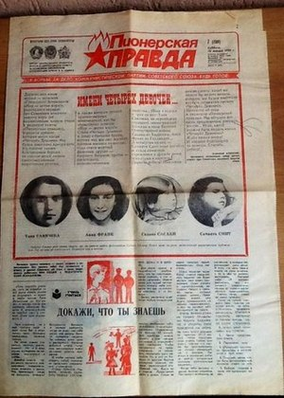
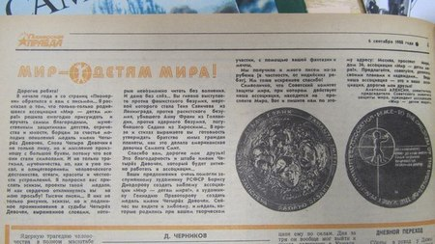
Медаль Четырёх Девочек
Как верить хочется, что та пора придёт, Когда дитя слезинки не прольёт!
В 1989 году Комитетом защиты мира была учреждена Медаль Четырёх Девочек (Тани Савичевой, Анны Франк, Садако Сасаки и Саманты Смит), вручаемая борцам за счастье детей и авторам лучших художественных произведений, под девизом
«Мир — детям мира!».
Медаль была изготовлена по рисунку художника Геннадия Правоторова.
На медали изображены четыре девочки, которые своими делами призывали к Миру во всем Мире.
Это четыре девочки из разных стран.

Slide 3
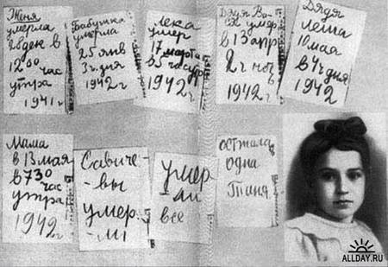
Таня Савичева (23 января 1930года – 1 июля 1943 года),
русская девочка, школьница, которая с начала блокады Ленинграда начала вести дневник в записной книжке.
Почти вся семья
Тани Савичевой погибла в период с декабря 1941 года по май 1942 года. В ее дневнике девять страниц, на шести из которых даты смерти близких людей: матери, бабушки, сестры, брата и двух дядей. Сама Таня умерла уже в эвакуации. Блокаду пережили только ее старшая сестра Нина и брат Михаил, благодаря которым дневник Тани уцелел и стал одним из символов Великой Отечественной войны.

Slide 4
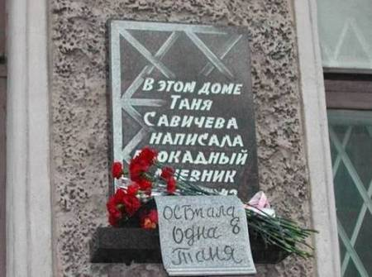
Двенадцатилетняя ленинградка Таня Савичева начала вести свой дневник чуть раньше Анны Франк, жертвы Холокоста. Они были почти ровесницами и писали об одном и том же — об ужасе фашизма. И погибли эти две девочки, не дождавшись Победы: Таня – в июле 1944, Анна – в марте 1945 года. «Дневник Анны Франк» был опубликован после войны и рассказал о своем авторе всему миру. «Дневник Тани Савичевой» не был издан, в нем всего 9 страшных записей о гибели ее большой семьи в блокадном Ленинграде. Эта маленькая записная книжка была предъявлена на
Нюрнбергском процессе,
в качестве документа, обвиняющего фашизм.

Slide 5
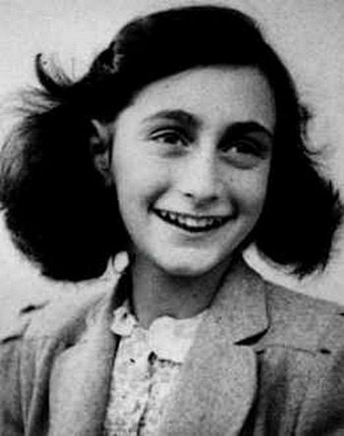
Анна Франк
( 12 июня 1929 – март 1945 года),
еврейская девочка, которая с семьей пряталась в Нидерландах от нацистов.
Автор знаменитого «Дневника Анны Франк», документа, обличающего нацизм и переведенного на многие языки мира. Эта книга сразу стала мировым бестселлером не только из-за своей пронзительной интонации, но и, главным образом, потому, что сумела объединить в судьбе одной девочки миллионы человеческих трагедий, связанных с нацистским геноцидом.

Slide 6
Анна Франк
и ее семья считаются одним из самых известных жертв геноцида.
Этот дневник присутствовал и на
Нюрнбергском процессе.
Он дополнял обвинение События, описанные в дневнике, - это увиденный детскими глазами весь ужас тотального уничтожения евреев, рассказывал о зверствах и ужасах войны.

Slide 7
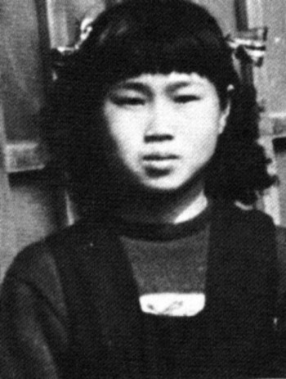
Садако Сасаки
(7 января 1943г – 25 марта 1955 года),
девочка, японка, жившая в Хиросиме. Известна всему миру.
6 августа 1945 года во время атомной бомбардировки Хиросимы она находилась дома, всего в 1,5 километрах от эпицентра взрыва. Взрывная волна вынесла ее через окно, но девочка осталась жива. В ноябре 1954 года у нее появились первые признаки болезни.
Умерла через 10 лет после взрыва.

Slide 8
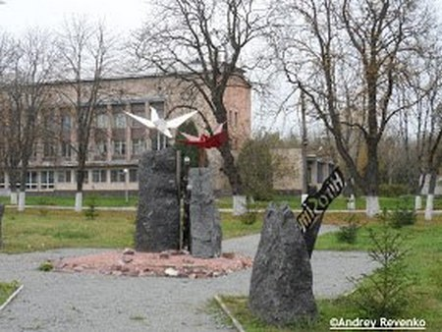
Врач, лечивший её, чтобы хоть как то взбодрить девочку, сделал так, что Садако узнала легенду, в которой говорилось о том, что если сделать тысячу журавликов, то исполнится желание. Девочка загадала - жить!!! Когда об этом узнали в мире (журналисты рассказали эту историю), ей стали помогать дети многих стран. Она так и умерла от лучевой болезни, потому что пережила бомбардировку Хиросимы. А в Японию шли посылки от детей с разными журавликами. Врач считал, что это продлило жизнь Садако. По легенде из книги «Садако и тысяча бумажных журавликов» она успела сделать лишь 644 журавлика. Ее друзья закончили работу, и Садако похоронили вместе с тысячей бумажных журавликов. В свой последний день Садако сказала: "Пожалуйста, дорожите жизнью!" .
Все три девочки- жертвы
Второй Мировой войны.

Slide 9
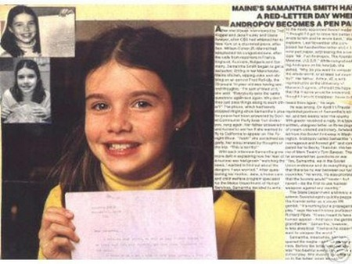
САМАНТА СМИТ
" Здравствуй, дорогая Саманта!…...Советские люди хорошо знают, какая ужасная и разрушительная вещь война. 42 года тому назад нацистская Германия, которая стремилась к господству надо всем миром, напала на нашу страну, сожгла и разорила многие тысячи наших городов и сёл, убила миллионы советских мужчин, женщин и детей. В той войне, которая закончилась нашей победой, мы были в союзе с Соединенными Штатами, вместе боролись за освобождение от нацистских захватчиков многих народов. Я надеюсь, что ты это знаешь по урокам истории в школе. И сегодня мы очень хотим жить в мире, торговать и сотрудничать со всеми своими соседями по земному шару — и с далёкими, и с близкими. И, конечно, с такой великой страной, как Соединённые Штаты Америки..." 19 апреля 1983 года, из письма Ю. Андропова для Саманты Смит

Slide 10
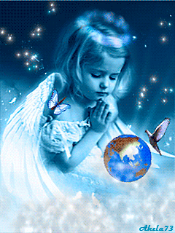
Проходит все. Стихают волны в море. Всё поглощает время без следа. Всё в жизни быстротечно, как вода: Печаль, и боль, и радости, и горе. И только ПАМЯТЬ жива, навсегда.
Нет, слово "мир" останется едва ли, Когда войны не будут люди знать. Ведь то, что раньше миром называли, Все станут просто жизнью называть
( В. Берестов)

